Slide 1
Кейс «Отдых в Крыму»
Муниципальное бюджетное общеобразовательное учреждение
Наро-Фоминская средняя общеобразовательная школа №5
с углубленным изучением отдельных предметов
Выполнен Ершовой Натальей Владимировной, Учителем экономики

Slide 2
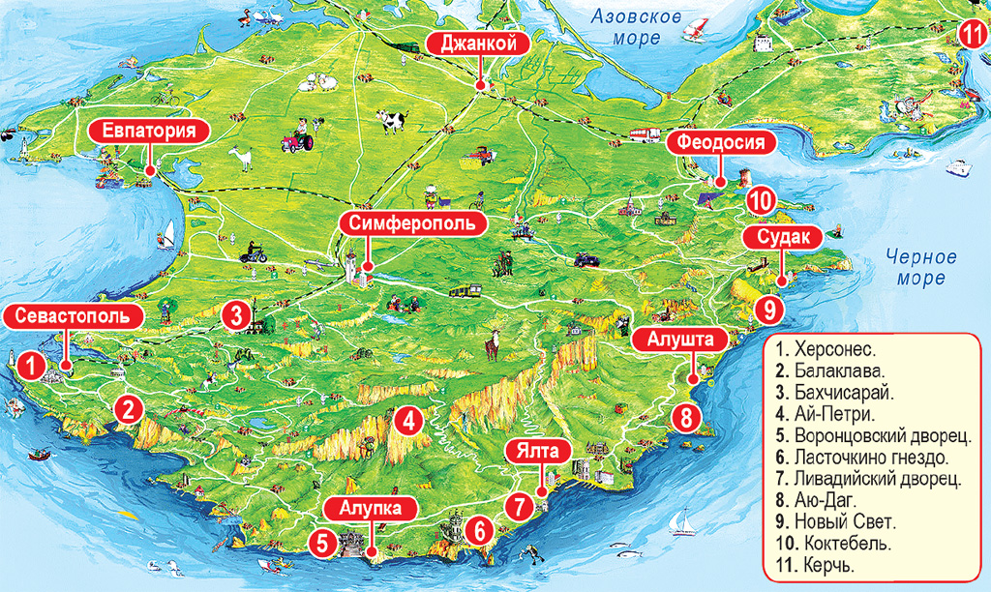
2021
Отдых в Крыму
Отдых в Крыму
Семья Ивановых в составе 4 человек отдыхала летом в Алуште. Мама спланировала культурно-развлекательную программу на 3 дня с посещением ежедневно одного из городов: Севастополя, Симферополя, Судака.
Отдых в Крыму
В первый день решено посетить Севастополь. Какие достопримечательности сможет увидеть семья, если не будет отклоняться от выбранного направления автомобильного маршрута?
Выберите один из вариантов:
1. Херсонес, Коктебель, Воронцовский дворец, Балаклава, Ласточкино гнездо, Ливадийский дворец, Аю-Даг.
2. Херсонес, Коктебель, Воронцовский дворец, Балаклава, Ласточкино гнездо, Керчь
3. Херсонес ,Балаклава, Воронцовский дворец, Ласточкино гнездо, Ливадийский дворец, Аю-Даг

Slide 3
2021
Отдых в Крыму
Отдых в Крыму
Для поездок решено было арендовать автомобиль
Отдых в Крыму
Таблица 1. Расстояние между городами по автодорогам
Начальный пункт | Конечный пункт | Расстояние, км
Алушта | Симферополь | 45
Алушта | Ялта | 40
Алушта | Севастополь | 120
Алушта | Бахчисарай | 80
Алушта | Судак | 95
Алушта | Коктебель | 125
Посоветуйте, какую марку автомобиля для посещения всех запланированных городов следует арендовать. Рассчитайте расходы. Укажите минимальную сумму за 3 дня, если известны цены на топливо: бензин АИ 92 – 43 руб/л, дизельное топливо – 47 руб/л, пропанобутановая смесь – 20 руб/л. Ответ округлите до целой части.
Таблица 2. Информация для расчетов
Автомобиль | Средний расход топлива на 100 км | Вид топлива | Стоимость аренды, руб. мин.3 суток
ВАЗ-11183 «Калина» | 8,0 | Бензин | 1000
Citroen Viza 1,3D | 5,7 | Дизель | 1100
ВАЗ-11183 «Калина» | а | Пропанобутановая смесь | 1300
а - существуют общепринятые нормы расхода пропанобутановой смеси, которые составляют.
1,19 литров летней смеси примерно эквивалентны 1 литру бензина;
1,25 литров зимней смеси примерно эквивалентны 1 литру бензина.

Slide 4
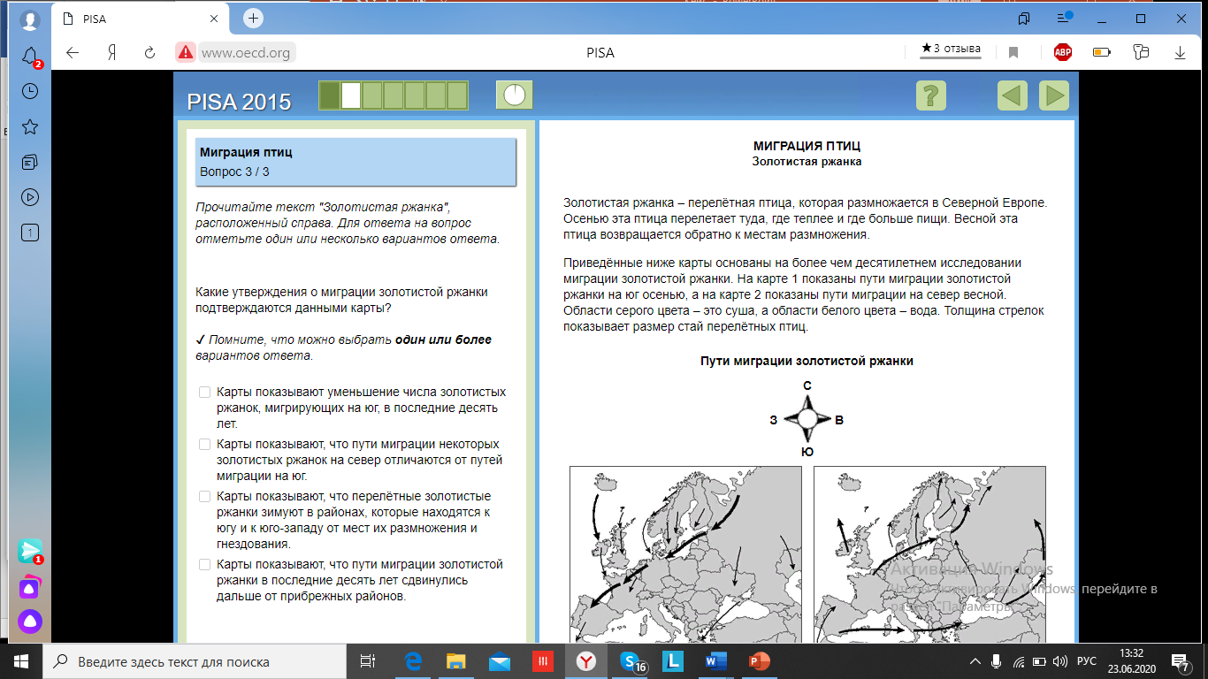
2021
Отдых в Крыму
Отдых в Крыму
Отдых в Крыму
На семейном совете Ивановых было внесено предложение за один день посетить
и Севастополь и Симферополь, что бы следующий день провести только загорая
на пляже.
Таблица 1. Расстояние между городами по автодорогам
ККа
Какие из утверждений являются верными с точки зрения оптимизации транспортных расходов:
1. по варианту за один день посетить и Севастополь, и Симферополь расходы будут ниже на __________________
2 . оба варианта одинаковы
3. если посещать по одному городу в день, то по данному варианту расходы будут ниже на __________________
Ответ округлить до целой части.
Начальный пункт | Конечный пункт | Расстояние, км
Алушта | Симферополь | 45
Севастополь | Симферополь | 80
Алушта | Севастополь | 120

Slide 5
Оценка выполнения задания 1 :
Семья Ивановых в составе 4 человек отдыхала в Алуште. Мама спланировала культурно-развлекательную программу на 3 дня с посещением ежедневно одного из городов: Севастополя, Симферополя, Судака.
В первый день решено было посетить Севастополь. Какие достопримечательности сможет посетить семья, если не будет отклоняться от выбранного направления автомобильного маршрута?
Код 2: Ответ принимается полностью №3.
Код 0: Другие ответы
Задание проверяет: 1-ый уровень компетентности – воспроизведение простых математических действий, приемов, процедур
Область содержания: изменение и отношения
Ситуация: личная жизнь

Slide 6
Оценка выполнения задания 2.
Посоветуйте, какую марку автомобиля для посещения всех запланированных городов следует арендовать. Рассчитайте расходы. Укажите минимальную сумму за 3 дня.
Решение.
Рассчитаем расстояние
(120+45+95)*2=520 км
Пересчитаем количество пропанобутановой смеси для ВАЗ-11183 «Калина»
А=8*1,19=9,52 л
Составим таблицу
Код 2: Ответ принимается полностью ВАЗ-11183 «Калина» 2290 руб.
Код 0: Другие ответы
Задание проверяет: 2-ой уровень компетентности – установление связей (между данными из условия задачи при решении стандартных задач)
Область содержания: изменение и отношения
Ситуация: личная жизнь
Автомобиль | Средний расход топлива на 100 км | Вид топлива | Стоимость аренды, руб.сутки | Цена топлива, руб. | Стоимость расхода топлива, руб. | Общая стоимость использования, руб.
ВАЗ-11183 «Калина» | 8 | Бензин | 1000 | 43 | 1788,8 | 2788,8
Citroen Viza 1,3D | 5,7 | Дизель | 1100 | 47 | 1393,08 | 2493,08
ВАЗ-11183 «Калина» | 9,52 | Пропанобутановая смесь | 1300 | 20 | 990,08 | 2290,08

Slide 7
Оценка выполнения задания 3.
На семейном совете Ивановых было внесено предложение за один день посетить
и Севастополь и Симферополь, что бы следующий день провести только загорая
на пляже.
Ответ округлять до целой части. Какие из утверждений являются верными с точки зрения оптимизации транспортных расходов:
по варианту за один день посетить и Севастополь, и Симферополь расходы будут ниже на ____
оба варианта одинаковы
3. если посещать по одному городу в день, то по данному варианту расходы будут ниже на _________
Рассчитаем расстояние 45+80+120=245 км
Находим разницу межу ВАЗ-11183 «Калина» и Citroen Viza 1,3D
2290-1756=534
Код 2: Ответ принимается полностью 534.
Код 0: Другие ответы
Задание проверяет: 2-ой уровень компетентности – установление связей (между данными из условия задачи при решении стандартных задач)
Область содержания: изменение и отношения
Ситуация: личная жизнь
Автомобиль | Общая стоимость использования, руб. 3 дня | Общая стоимость использования, руб. за 2 дня
ВАЗ-11183 «Калина» | 2788,8 | 1842,8
Citroen Viza 1,3D | 2493,08 | 1756,4
ВАЗ-11183 «Калина» | 2290,08 | 1766,5

Slide 8
Список использованных источников:
1.https://mtdata.ru/u23/photoA87A/20847547165-0/original.jpg
2. v-mireauto.ru/norma-rasxoda-topliva-legkovyx-avtomobilej2
3. https://gbo4auto.ru/raznoe/rasxod-gaza-gbo.html

